Slide 1
Phân loại âm thanh môi trường ESC-50
bằng CNN đa nhiệm với nhãn phân cấp
Hướng tới IoT / Edge: mô hình ~84 nghìn tham số, suy luận < 1 ms
Giảng viên hướng dẫn: ThS. Hồ Nhựt Minh
Sinh viên: Dương Minh Duy — MSSV 23110083

Slide 2
Bài toán và dữ liệu
ESC-50: 2.000 đoạn âm thanh 5 giây, 50 lớp, gom thành 5 nhóm lớn (động vật, tự nhiên, tiếng người, trong nhà, đô thị).
Tiền xử lý: resample 44,1 kHz → 16 kHz, log-mel 64 × 251.
Giao thức 5-fold luân phiên 3/1/1: 3 fold train, 1 validation, 1 test.
Chuẩn hóa (μ, σ) và chọn checkpoint chỉ dùng train/validation; test chỉ để đánh giá cuối.
2.000
50 / 5
đoạn audio
lớp / nhóm lớn
1.200
5
mẫu train mỗi vòng
fold, 1 seed (42)

Slide 3
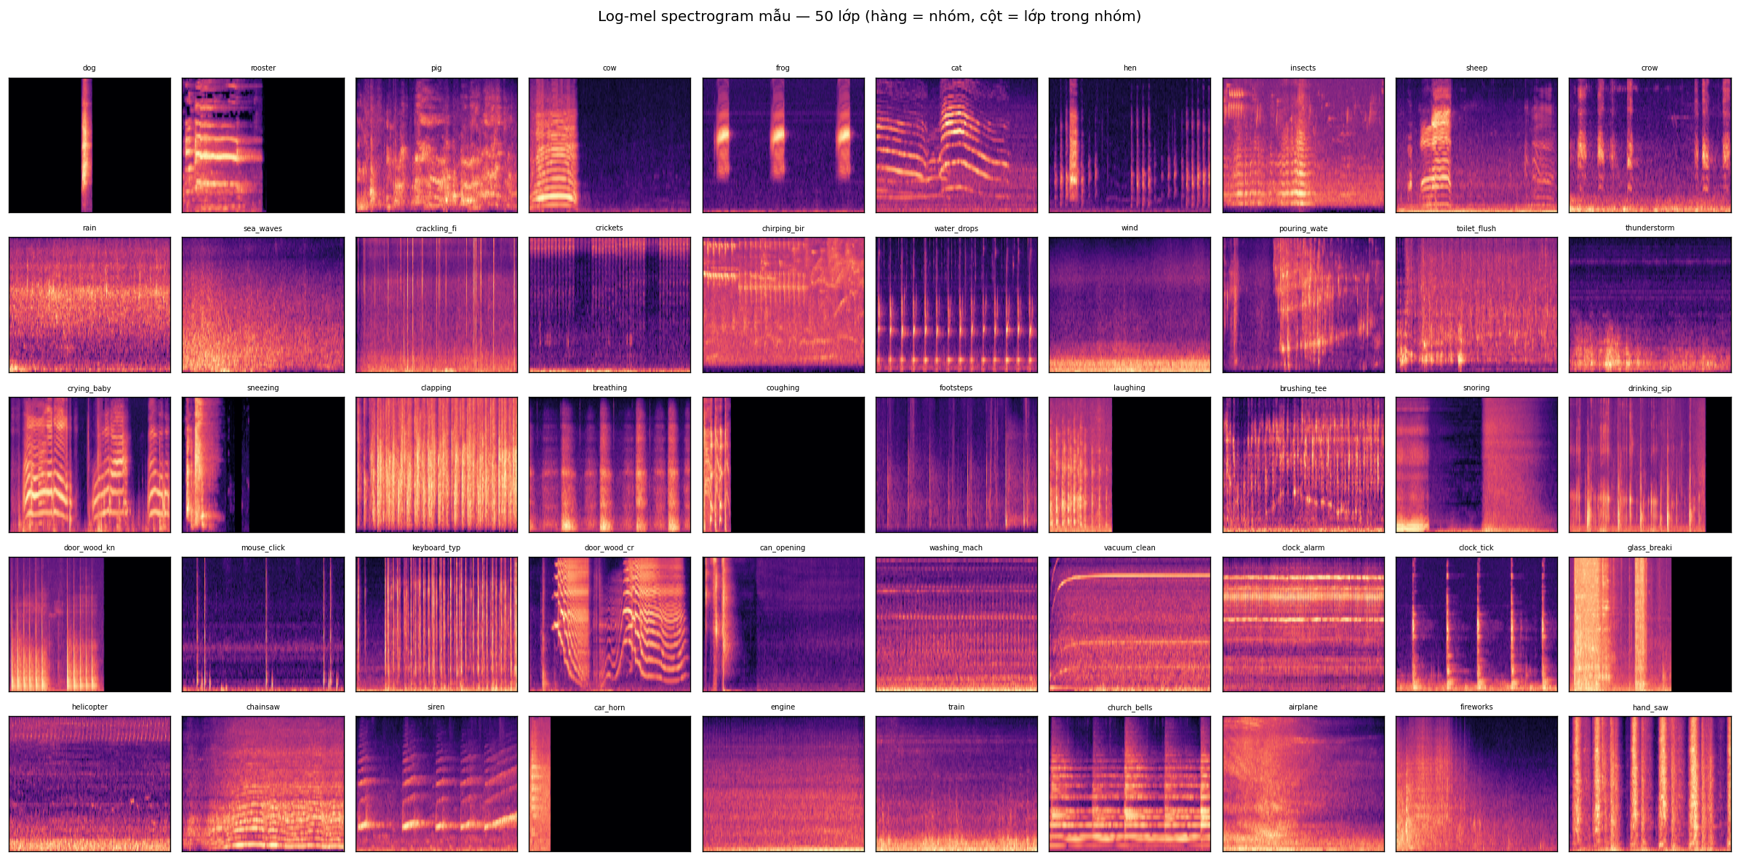
Log-mel spectrogram của 50 lớp
Mỗi hàng là một nhóm lớn, mỗi cột là một lớp trong nhóm; hình dạng phổ khác biệt rõ giữa các lớp.

Slide 4
Phát hiện chính từ EDA
Im lặng & sàn log
Mất tần số cao
Nhóm theo ngữ nghĩa
10,19% giá trị log-mel ở sàn −100 dB. glass_breaking im lặng nhiều nhất (55,8%), mạng có thể học đường tắt từ tỷ lệ im lặng.
crickets có 97,96% năng lượng trên 8 kHz, nên resample 16 kHz làm mất đặc trưng chính của lớp này.
Chỉ 13/50 lớp (26%) có lớp gần nhất (MFCC) cùng nhóm. Kỳ vọng nhánh coarse ít giúp độ chính xác chi tiết.
Ngoài ra: 4 src_file xuất hiện ở 2 fold (khác lớp) → không rò nhãn, nhưng có thể rò đặc trưng âm học; giữ chia fold chuẩn và ghi vào hạn chế.

Slide 5
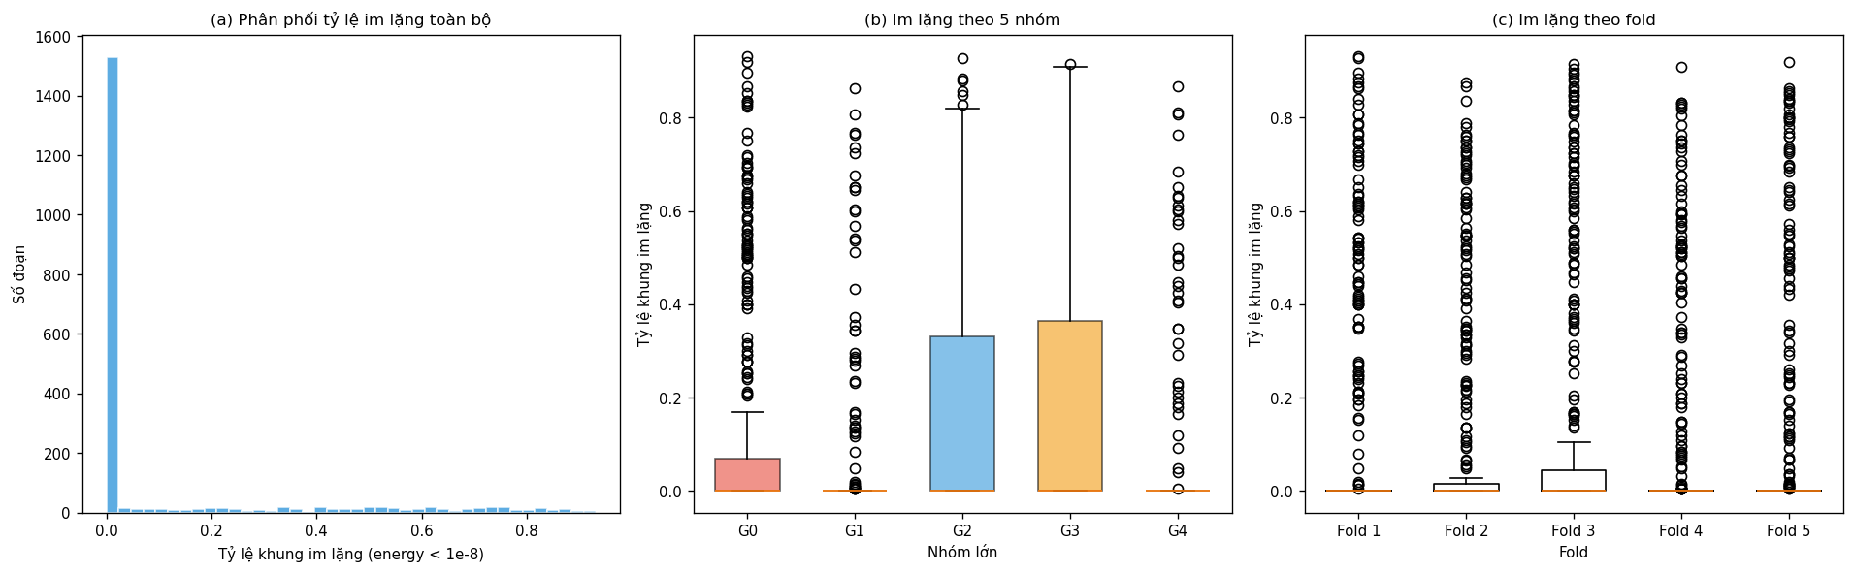
Phân phối tỷ lệ im lặng
Đa số đoạn gần như không có khoảng lặng, nhưng một số đoạn im lặng tới trên 90%; nhóm G2 (tiếng người) và G3 (trong nhà) có tỷ lệ cao hơn.

Slide 6
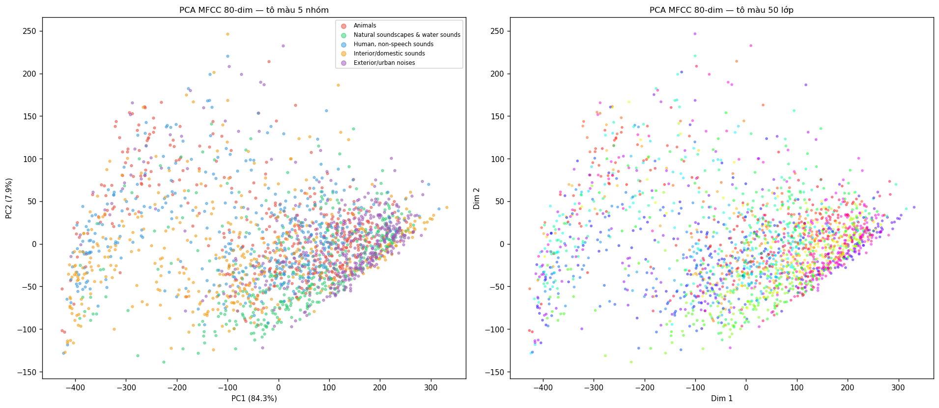
PCA của MFCC: các nhóm chồng lấn
Năm nhóm lớn chồng lấn mạnh trong không gian MFCC, nên nhóm được chia theo ngữ nghĩa hơn là theo cấu trúc âm học.

Slide 7
Các mô hình so sánh
Mô hình | Đầu vào / kiến trúc | Đầu ra | Tham số | Hàm mất mát
B0 | MFCC 80 chiều, chuẩn hóa, SVM (chọn C theo val; luôn chọn C = 10) | 50 lớp | — | —
B1 | Log-mel 64×251 → 4 khối Conv(3×3, stride 2) 16-32-64-96 + BN + ReLU → GAP → Dropout 0,2 | Fine head 50 lớp | 83.746 | L = L_{f}
M1 | Log-mel 64×251 → 4 khối Conv(3×3, stride 2) 16-32-64-96 + BN + ReLU → GAP → Dropout 0,2 | Fine head 50 + coarse head 5 | 84.231 | L = L_{f} + 0,3 · L_{c}
M2 | Log-mel 64×251 → 4 khối Conv(3×3, stride 2) 16-32-64-96 + BN + ReLU → GAP → Dropout 0,2; thêm ràng buộc nhất quán JSD | Fine head 50 + coarse head 5 | 84.231 | L = L_{f} + 0,3 · L_{c} + 0,1 · L_{h}
Cấu hình huấn luyện: AdamW (lr 1e-3, weight decay 1e-4), CosineAnnealing, batch 32, tối đa 150 epoch, dừng sớm patience 15; SpecAugment trên tập train (1 mặt nạ tần số ≤ 8, 1 mặt nạ thời gian ≤ 25).

Slide 8
Kết quả 5-fold: độ chính xác fine (%)
CNN vượt xa SVM: +15 điểm so với B0.
M1 − B1 = −0,25 ± 3,51 điểm (p = 0,88): nhánh coarse không cải thiện fine.
M2 − M1 = +3,25 điểm nhưng p = 0,13: chưa đủ bằng chứng thống kê (1 seed).

Slide 9
Kết quả chi tiết (5-fold, TB ± std, %)
Mô hình | Acc fine | Macro-F1 fine | Acc coarse (suy từ fine) | Acc coarse head | HCR
B0 (MFCC-SVM) | 41,75 ± 5,30 | 39,81 ± 5,04 | 58,70 ± 4,02 | — | —
B1 | 56,70 ± 3,75 | 55,16 ± 3,97 | 69,40 ± 2,53 | — | —
M1 | 56,45 ± 6,05 | 55,00 ± 5,97 | 69,85 ± 4,14 | 62,00 ± 3,64 | 71,70 ± 2,57
M2 | 59,70 ± 3,39 | 58,21 ± 3,47 | 72,80 ± 3,14 | 62,90 ± 2,63 | 72,60 ± 1,76
Kiểm định t ghép cặp theo fold (Δ = chênh lệch Acc fine, điểm %)
So sánh | Δ trung bình ± std | p-value | Kết luận (α = 0,05)
M1 − B1 | −0,25 ± 3,51 | 0,881 | Không ý nghĩa
M2 − M1 | +3,25 ± 3,84 | 0,132 | Không ý nghĩa
M2 − B1 | +3,00 ± 3,34 | 0,115 | Không ý nghĩa

Slide 10
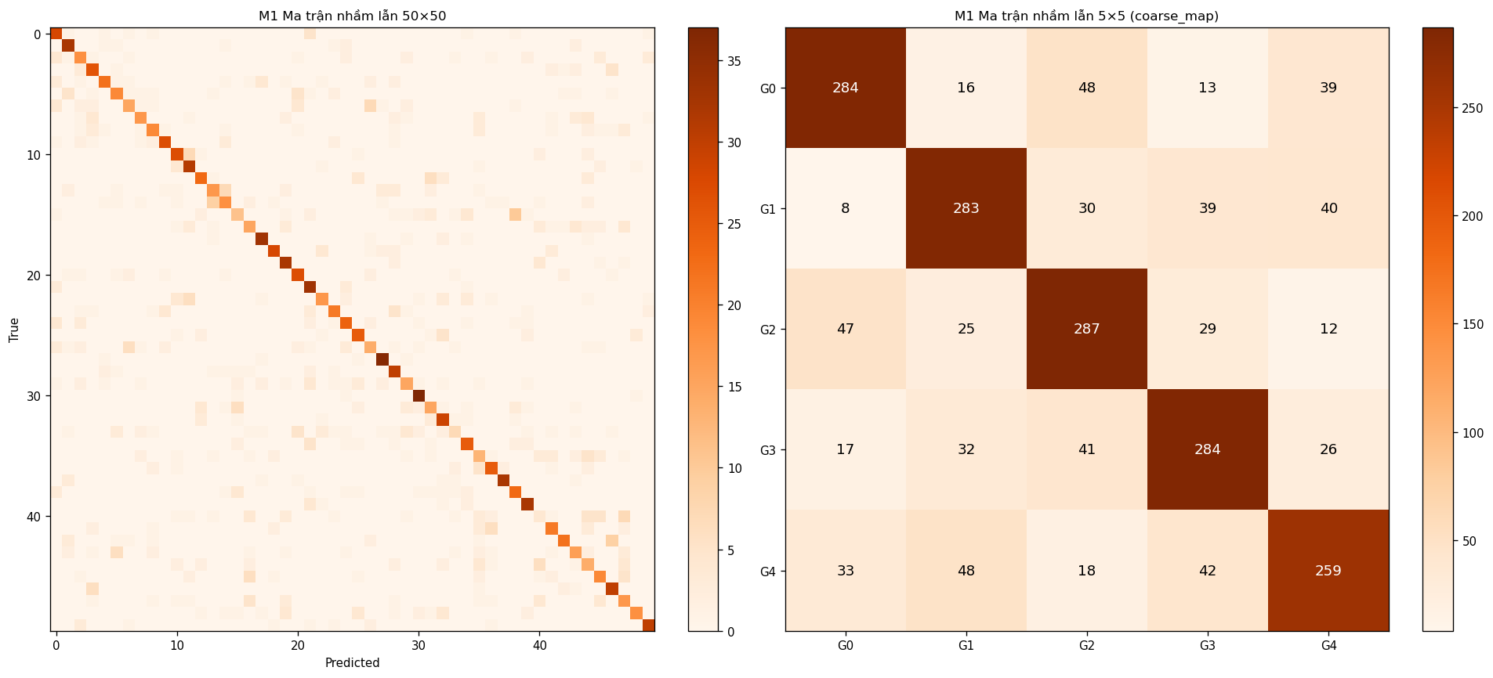
Ma trận nhầm lẫn của M1
Bên trái: 50 lớp, đường chéo rõ nhưng còn nhiều nhầm lẫn rải rác. Bên phải: 5 nhóm, mỗi nhóm đúng 259–287 trên 400 đoạn.

Slide 11
Hiệu năng cho IoT / Edge
84 K
13,49 M
~655 KiB
0,75 ms
tham số
MACs / lần suy luận
RAM tối thiểu (float32)
suy luận CPU, batch=1
Pipeline đầy đủ (đọc đĩa + resample + log-mel + suy luận) ≈ 4,6 ms cho 5 giây audio, RTF ≈ 0,0009.
Tiền xử lý in-memory ≈ 1,4 ms; suy luận mạng chiếm phần nhỏ nhất.
Đo trên Intel i5-11400H, PyTorch 2.7.1 — chưa đo trên vi điều khiển thực tế.

Slide 12
Kết luận và hạn chế
Kết luận
Hạn chế
• CNN nhỏ gọn đạt 56–60% trên ESC-50, hơn hẳn baseline MFCC-SVM (41,75%).
• Nhãn phân cấp chưa chứng minh được lợi ích; coarse suy ra từ fine (69–73%) tốt hơn coarse head (62–63%).
• Đủ nhẹ và nhanh để triển khai thời gian thực.
• Overfitting: train ≈ 85% so với val ≈ 55%.
• Chỉ 1 seed; cần 3–5 seed để kiểm định.
• Lưới C của SVM luôn chọn biên trên (C = 10).
• Mất băng thông > 8 kHz (crickets, glass_breaking).
• Rò đặc trưng âm học qua 4 src_file.

